Slide 1
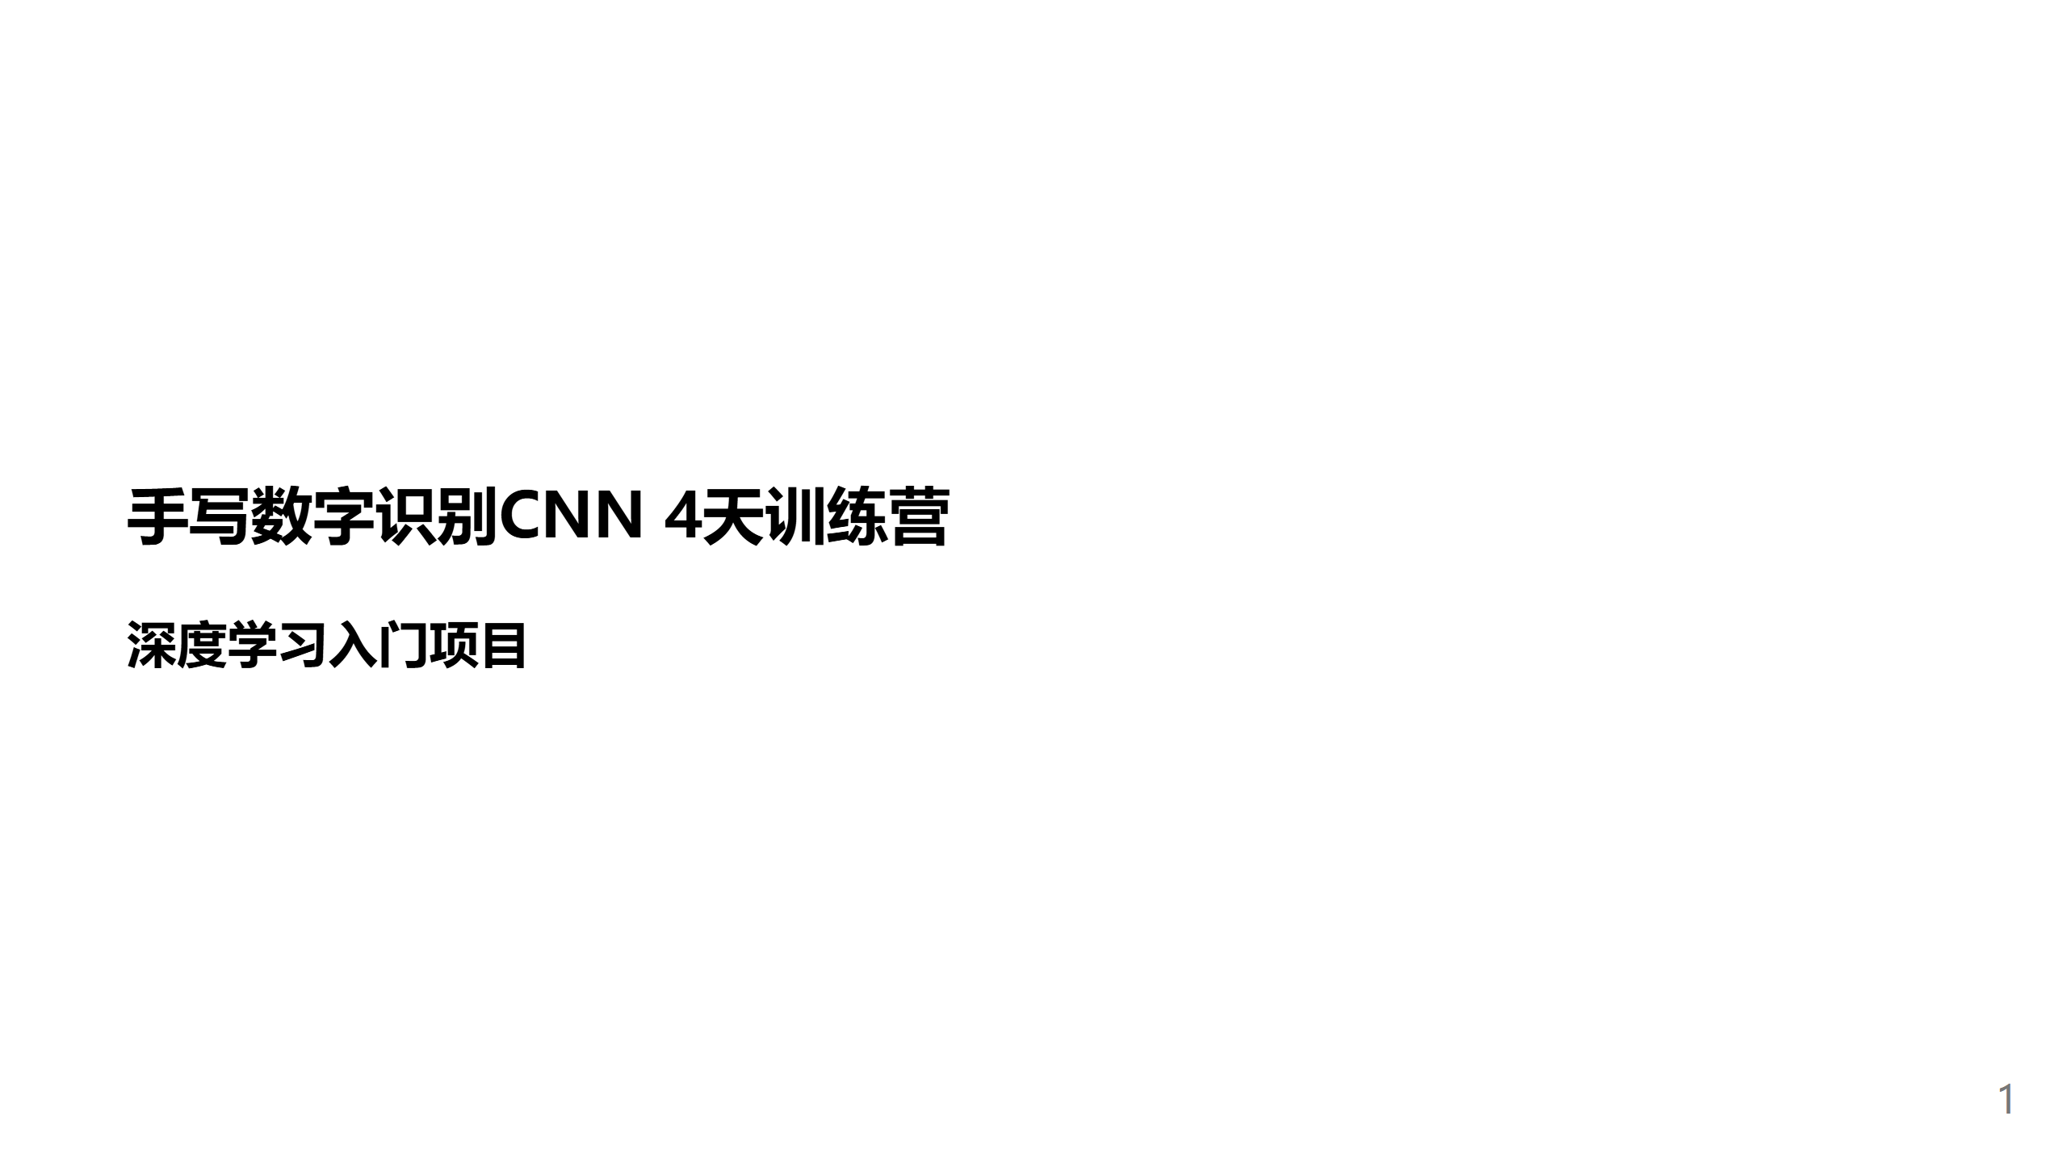
Notes:
Slide 1: 封面

Slide 2
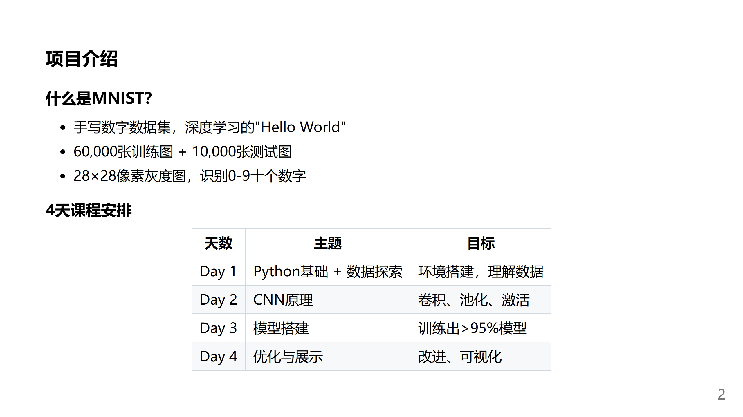
Notes:
Slide 2: 项目介绍

Slide 3
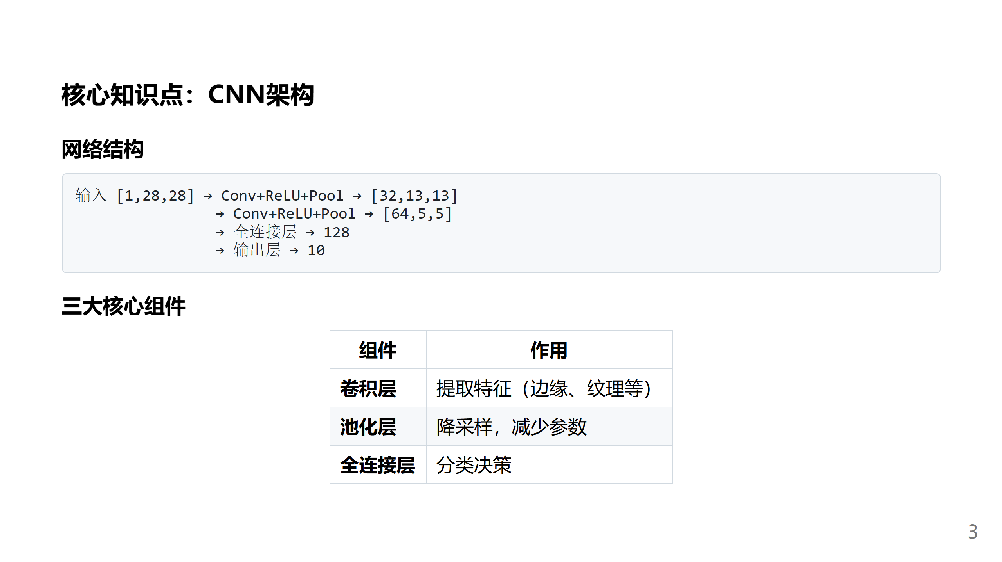
Notes:
Slide 3: 核心知识点 - CNN架构

Slide 4
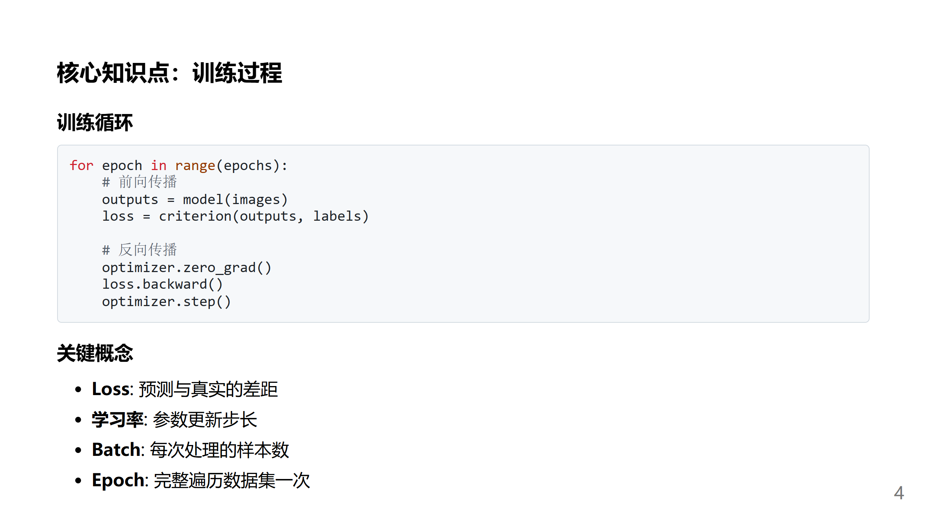
Notes:
Slide 4: 核心知识点 - 训练过程

Slide 5
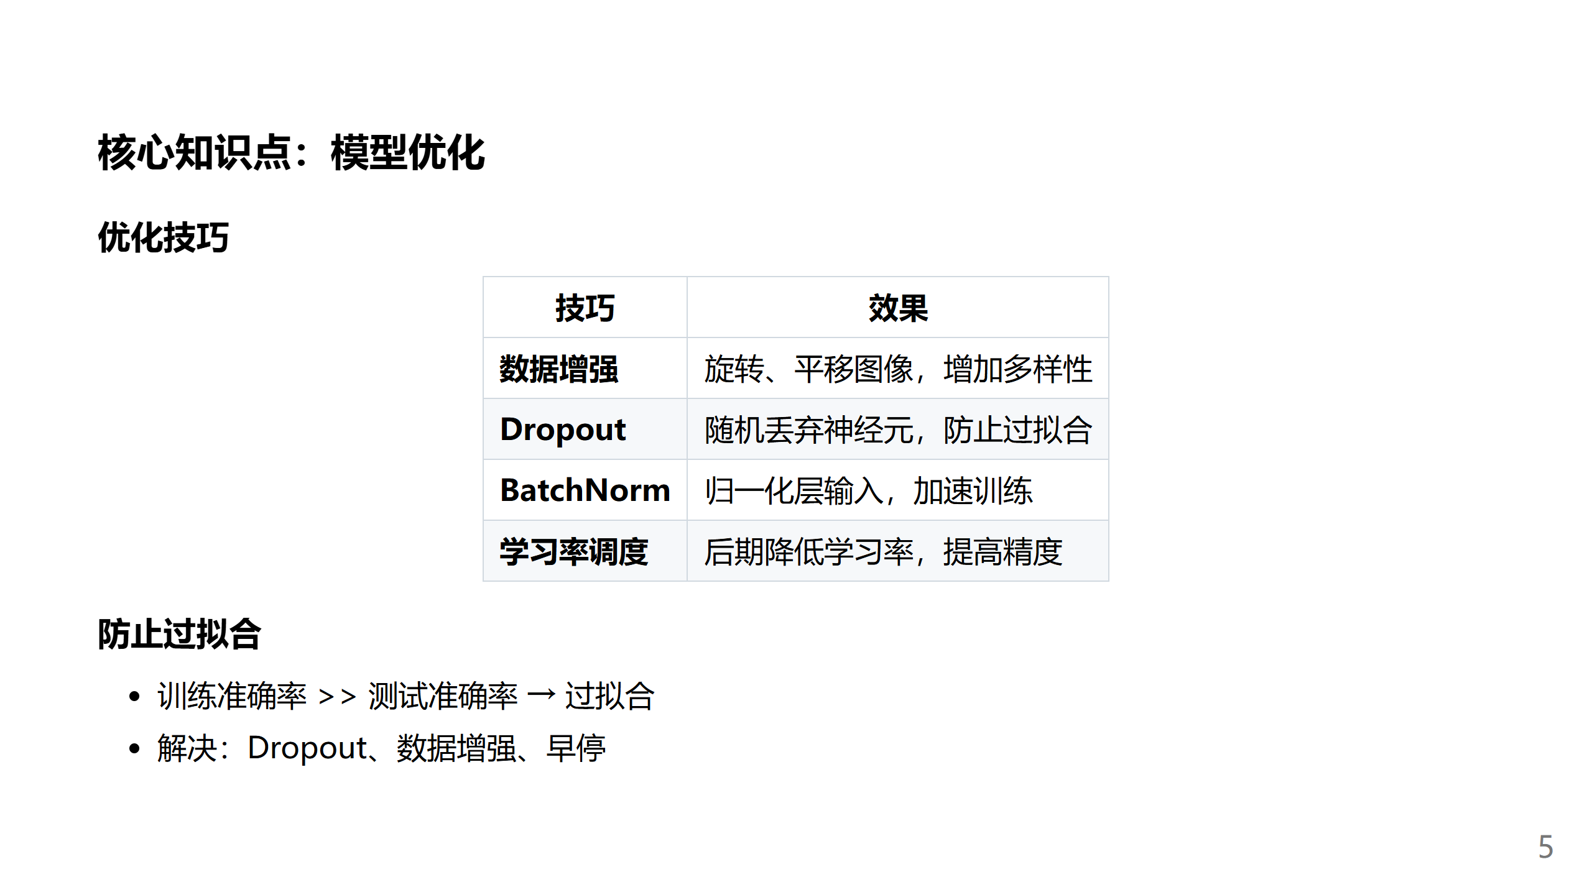
Notes:
Slide 5: 核心知识点 - 模型优化

Slide 6
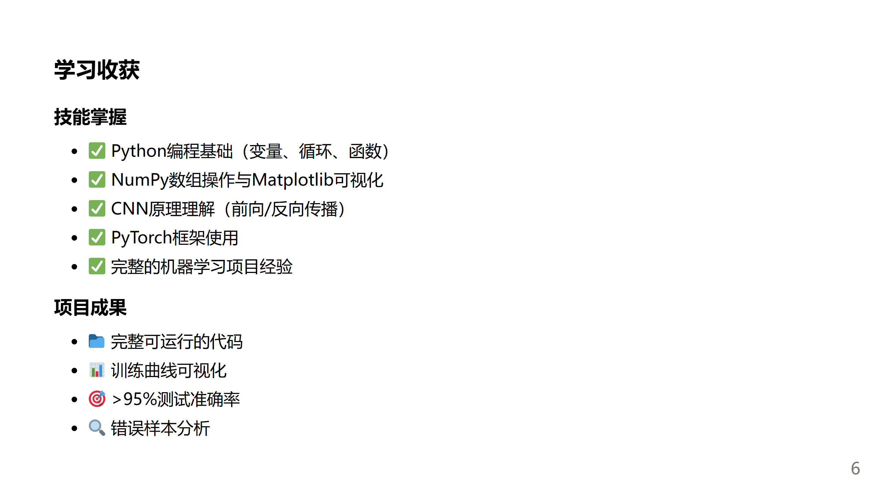
Notes:
Slide 6: 成果 - 学习收获

Slide 7
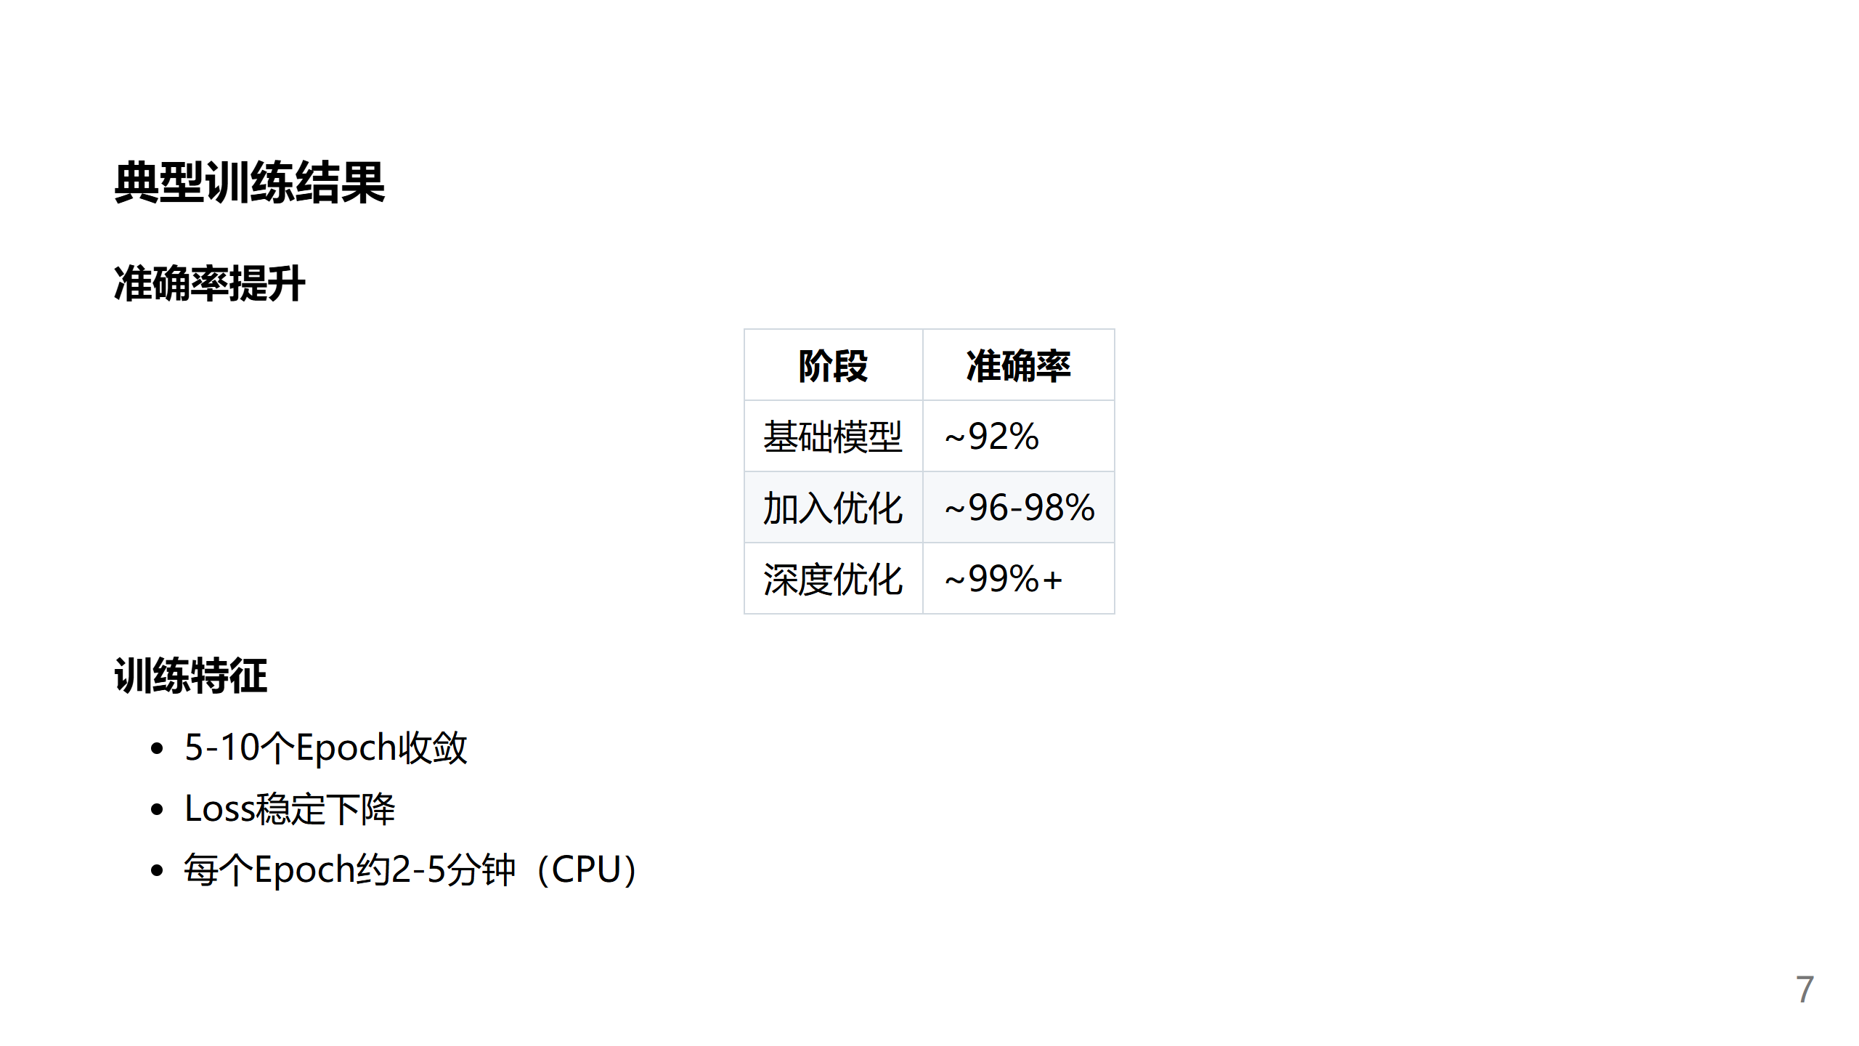
Notes:
Slide 7: 成果 - 典型结果

Slide 8
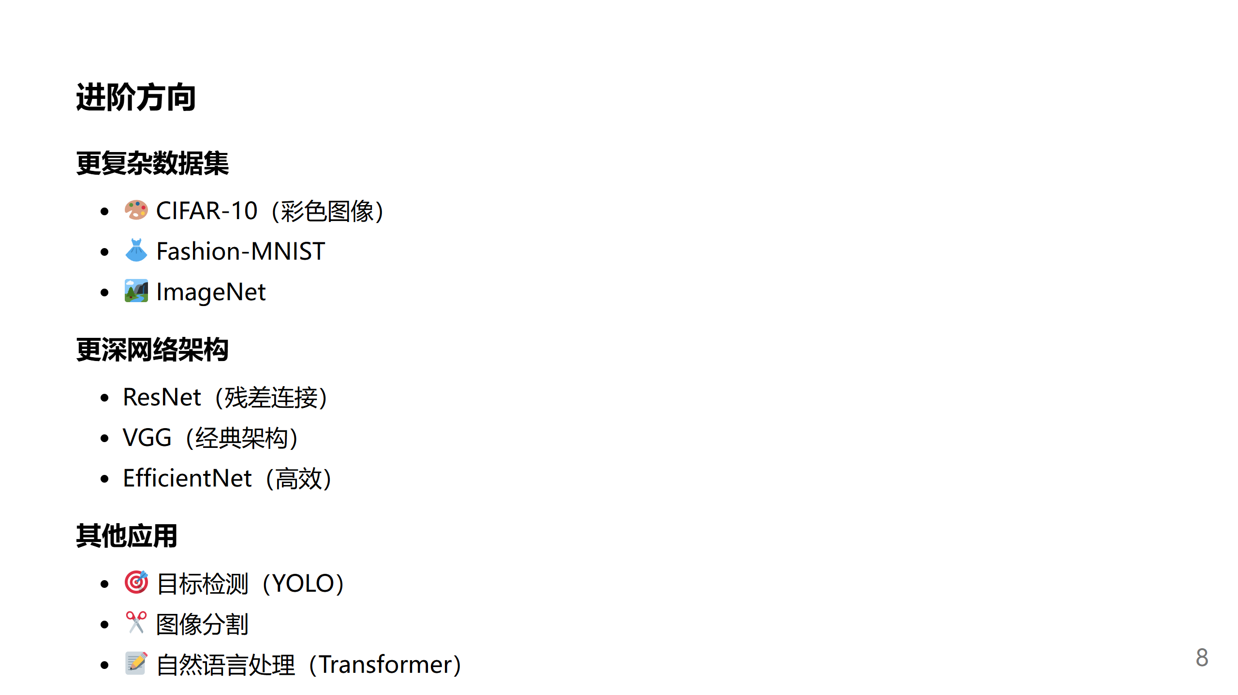
Notes:
Slide 8: 展望 - 进阶方向

Slide 9
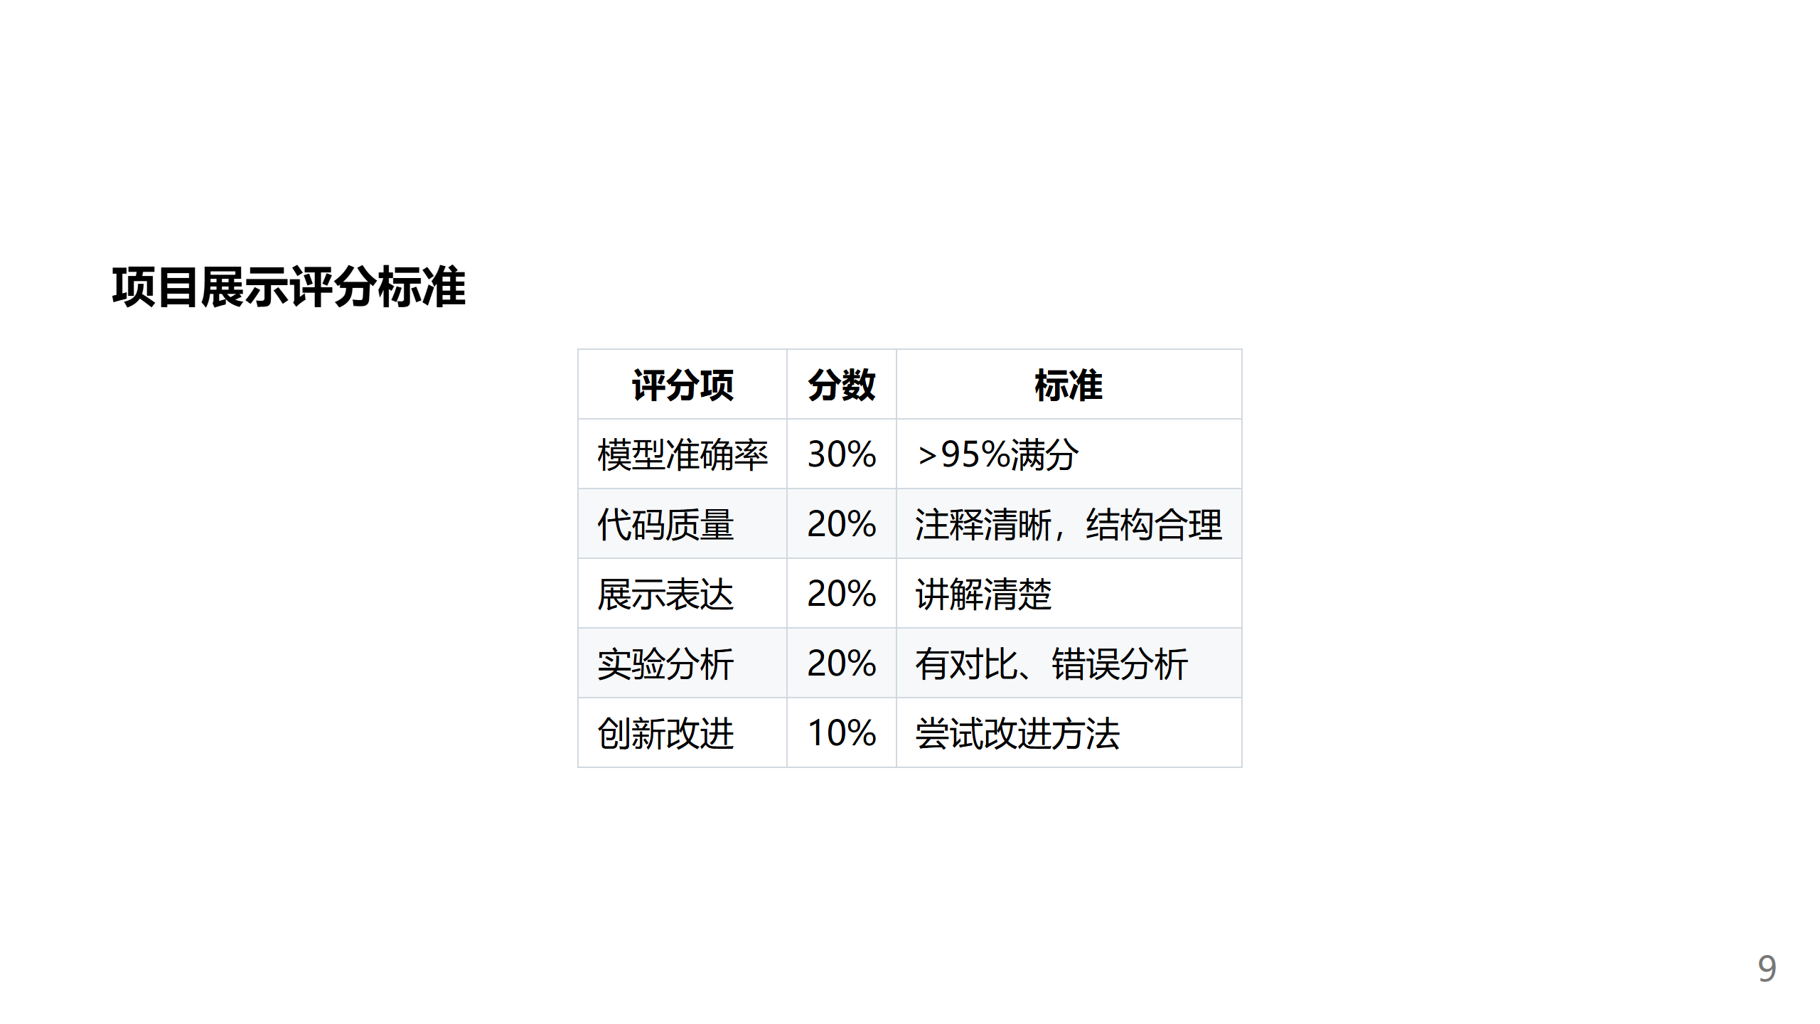
Notes:
Slide 9: 项目展示评分

Slide 10
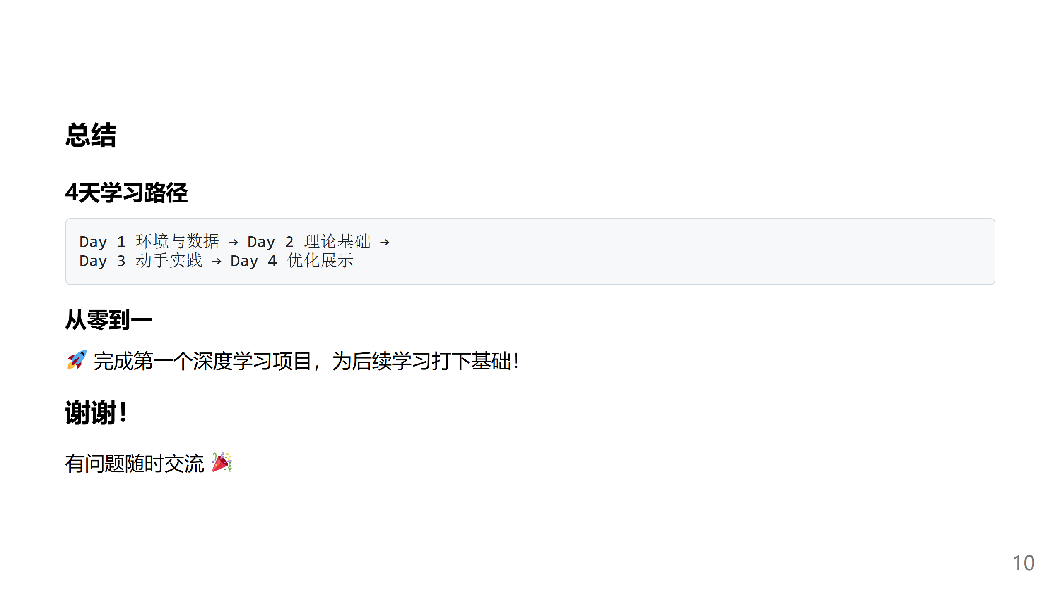
Notes:
Slide 10: 总结

